Slide 1
Права и задължения. Колко и какви са основните човешки права?
Философия 10 клас

Slide 2

Субекти на правото и субективни права
Правата нямат нищо общо със собствеността или предметите, които притежаваме. За разлика от вещите, правата не съществуват отделно от тези, към които се отнасят. те съществуват, защото са на някого. Затова се наричат субективни права.

Slide 3
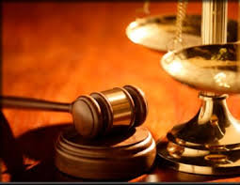
Субекти на правото
Субект, който ги има е техен носител, а не собственик. Субектите на правото се наричат лица. В правото разграничаваме два вида лица: физическо и юридическо. Физическото лице това са хората, а юридическото лице е правна конструкция. Създава се едно надиндивидуално лице. Такива лица са училището, фирмата, организациите. Всички са носители на права.

Slide 4
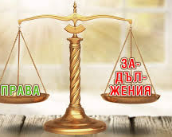
Права и задължения
Субективното право дава възможност на лицата да действат по определен начин или да изискват от други лица да действат по определен начин. Правата винаги са свързани със съответни задължения. Например правото на живот е свързано със задължението да не се отнема живот.

Slide 5

естественото право
Според представителите на естественото право човешките права са универсални и общовалидни, защото произтичат от човешката природа. Те не са резултат от човешки действия и решения.

Slide 6
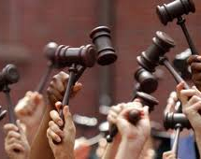
Правен позитивизъм
Според правния позитивизъм човешките права не са природна даденост, а утвърдени норми, които са приети от хората и установени от тях в конкретни закони. Силен аргумент в полза позитивизма е, че естествените права възникват в определен момент от културната история на Европа.

Slide 7
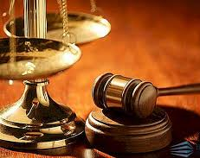
Основни човешки права
Основните права са универсални, те принадлежат на всички и не подлежат на отмяна. Основана цел на държавата и правото е гарантирането на тези права. Основните и естествени човешки права са правото на живот, свобода, собственост и съпротива срещу насилието.

Slide 8
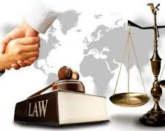
Основни човешки права
Основните права са универсални, те принадлежат на всички и не подлежат на отмяна. Основана цел на държавата и правото е гарантирането на тези права. Основните и естествени човешки права са правото на живот, свобода, собственост и съпротива срещу насилието.

Slide 9

Право на живот
Всеки има право на живот. Посегателството върху човешкия живот се наказва, като най-тежко престъпление. Никой не може да бъде подлаган на мъчение, на жестоко, безчовечно или унижаващо отношение............................Никой не може да бъде подлаган на медицински или други опити без неговото доброволно писмено съгласие.

Slide 10

Право на свобода
Всеки има право на лична свобода и неприкосновеност. Никой не може да бъде задържан, подлаган на оглед, обиск или на друго посегателство върху личната му неприкосновеност освен при условията и реда установени със закон. Всеки има право на адвокатска зашита.

Slide 11
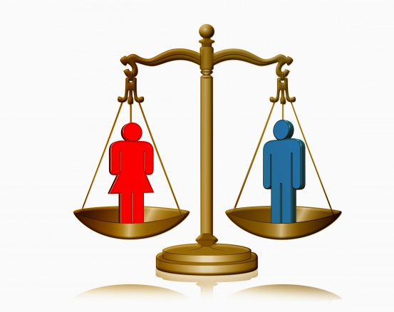
Право на равенство
Всички хора се раждат равни по достойнство и права. Всички граждани са равни пред закона. Не се допускат никакви ограничения на правата или привилегии, основани на раса, пол, народност, етнос, произход, религия, образование, убеждения......................................................

Slide 12
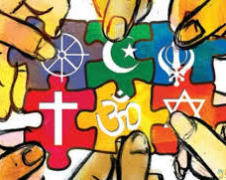
Свобода на съвестта
Вероизповеданията са свободни. Религиозните институции са отделни от държавата. Традиционната религия в България е източно-православното християнство.

Slide 13
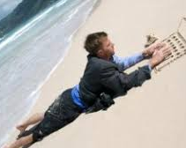
Право на личен живот
Личния живот на гражданите е неприкосновен.......................Никой не може да бъде следен, фотографиран, филмиран, записван без негово знание.................

Slide 14

Право на собственост
Собствеността е частна и публична. Частната собственост е неприкосновена.

Slide 15

Право на образование
Всеки има право на образование. Училищното обучение до 16 годишна възраст е задължително...........................................

Slide 16

Декларации за правата на човека
Обща декларация за правата на човека в истинския смисъл за първи път срещаме в Декларацията за правата на Вирджиния от 1776 година, няколко месеца по-късно и в Декларацията за независимостта на САЩ. И в двата документа се защитава индивидуалната естествена свобода на човека.

Slide 17
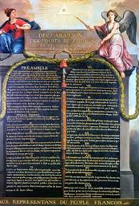
Декларации за правата на човека
Първият специално посветен на човешките права документ е Декларацията за правата на човека и гражданина от 1789 година след Френската революция и слага край на съсловните ограничения в стара Европа. Човекът повече не може да бъде нито роб, нито поданик, той е гражданин. Тя е гордостта на френското Просвещение.

Slide 18

Декларации за правата на човека
През 20 век най-значимият подобен документ е Всеобщата декларация за правата на човека след края на Втората световна война от 1948 година. Закрепват се фундаменталните права на човека.

Slide 19
Благодаря за вниманието
Изготвил Оля Георгиева
Професионална гимназия по туризъм
Град Самоков
Литература: учебник по философия издателство „Просвета“

